Slide 1
ICC project Hengelo Noord

Slide 2
Scholen
‘t Schöppert 26 februari
Europaschool 27 februari
De Borgh 4 maart
De Schothorst 4 maart
De Rank 11 maart
De Telgenkamp 11 maart t/m 29 maart

Slide 3
Subthema’s
Groep 1-2: Het lelijke eendje
Groep 3-4: Iedere vogel zingt
Groep 5-6: Ruwe Bolster, Blanke pit
Groep 7-8: Magisch realisme, Salvador Dali

Slide 4
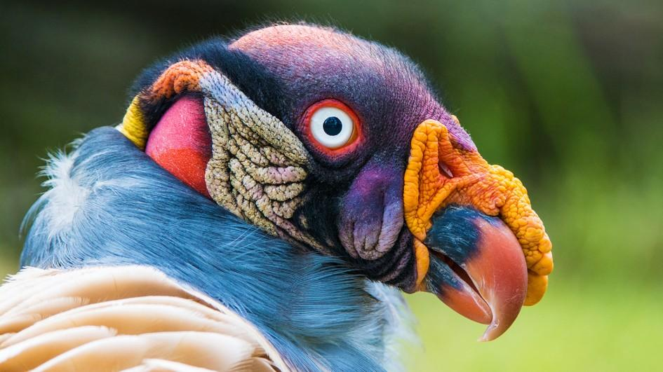
vreemd=
1) anders dan je verwacht:
raar, zonderling, eigenaardig, merkwaardig
2) niet bekend of niet uit je land
onbekend, buitenlands, uitheems

Slide 5
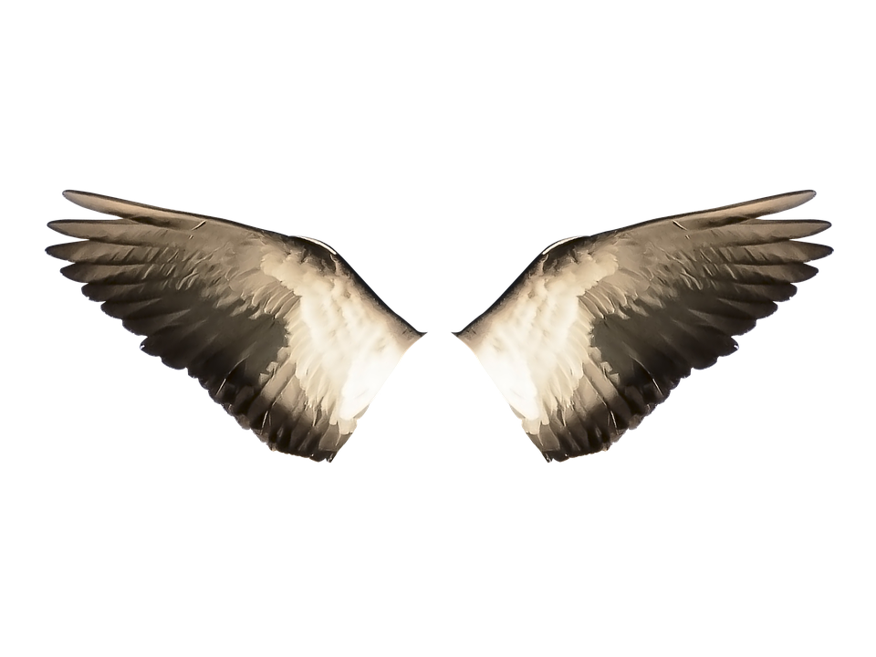
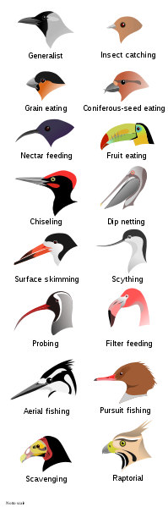
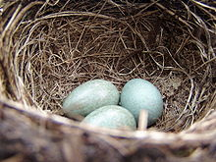
vogel=
een dier met
vleugels en een snavel,
dat eieren legt en
(meestal) kan vliegen

Slide 6
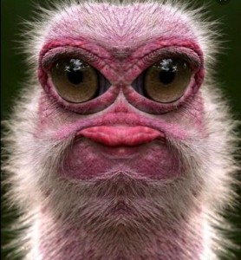
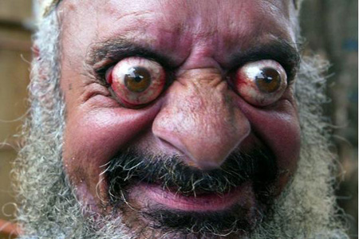
een vreemde vogel= een rare snuiter=
een raar, ongewoon persoon

Slide 7
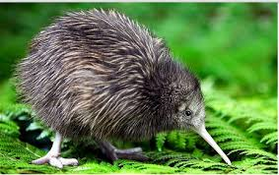
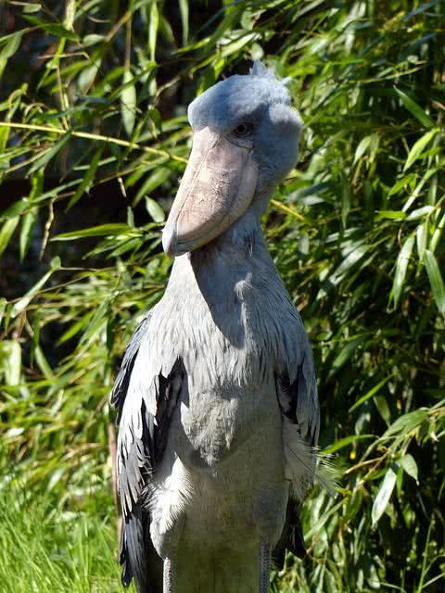
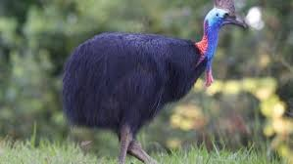
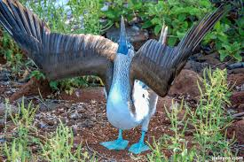
eigenaardige vogels

Slide 8
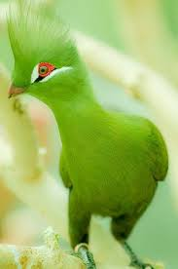
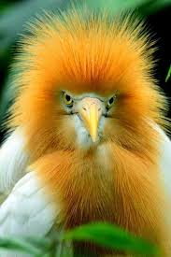
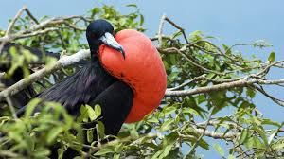
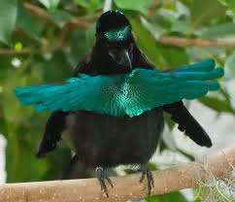
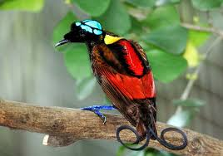
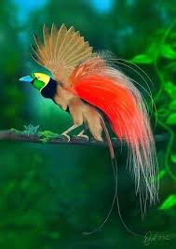
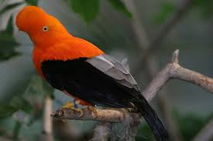
uitheemse vogels

Slide 9
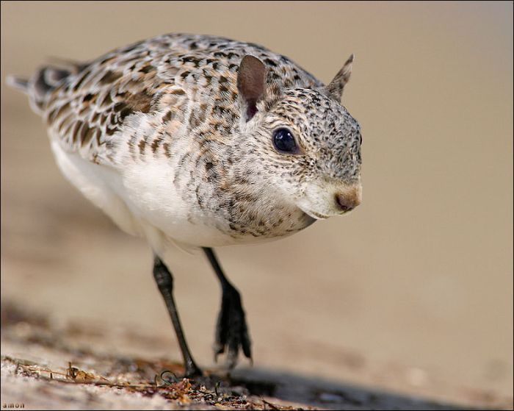
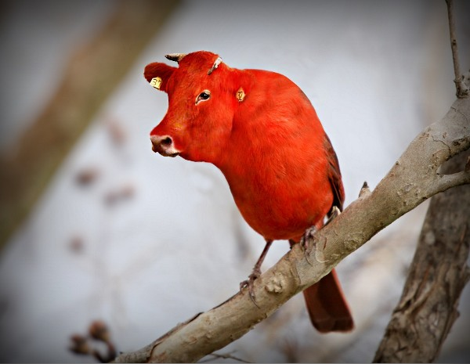
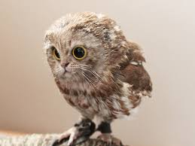
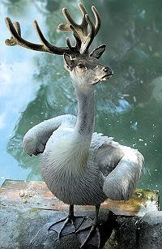
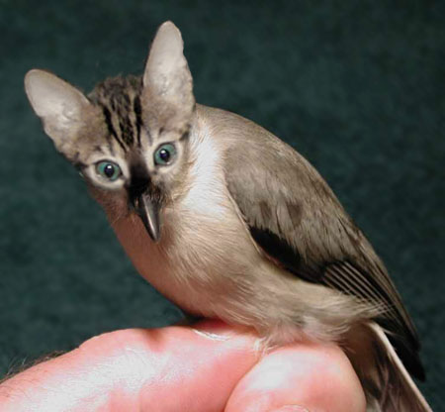
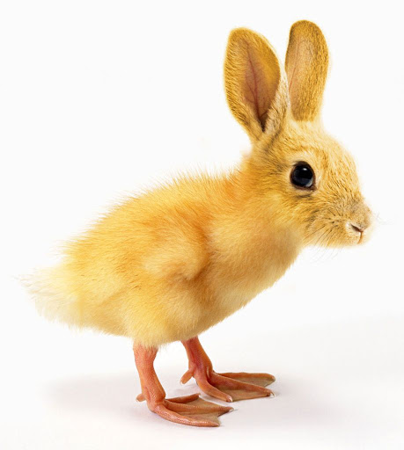
rare vogels

Slide 10
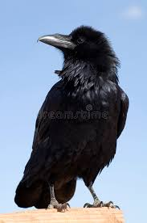
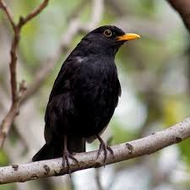
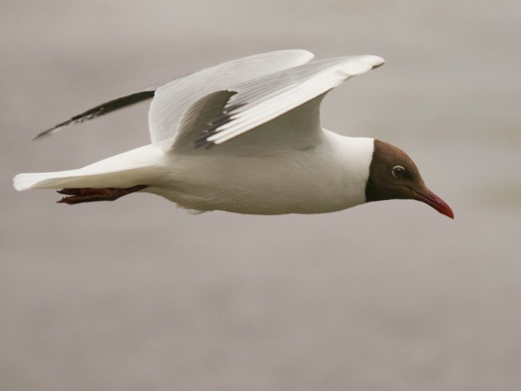
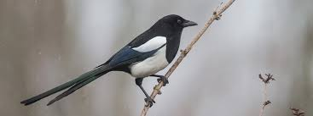
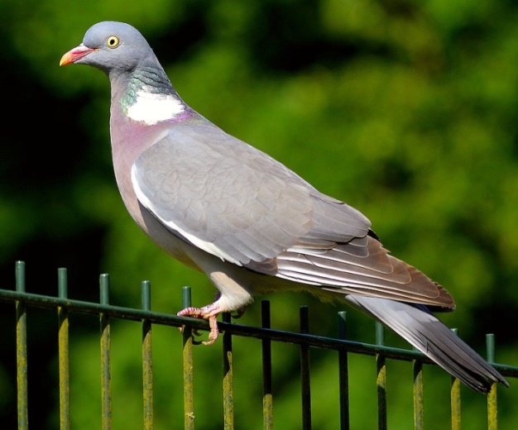
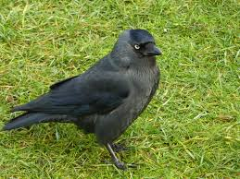
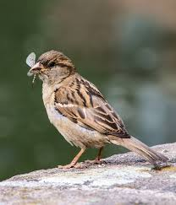
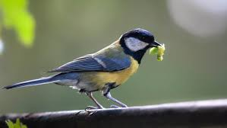
vogels op het schoolplein

Slide 11
Opening 1
Op een ochtend vinden de kinderen een ei op school. Wat is dat voor eigenaardig ei? Wat zou daaruit kunnen komen? Hoe wordt een ei uitgebroed? Hoe zorgen we dat het ei warm blijft.
Ideeën:
Maak met de bovenbouw kinderen een warmte lamp
Zorg met de onderbouw kinderen voor een warm kussentje
Filosofeer met de kinderen over wat er uit kan komen
Maak met je klas een creatieve opdracht over verschillende vogels en hang dat bij het ei
Bespreken van verschillende vogels; zien er allemaal anders uit. Is het erg als je anders bent dan andere.

Slide 12
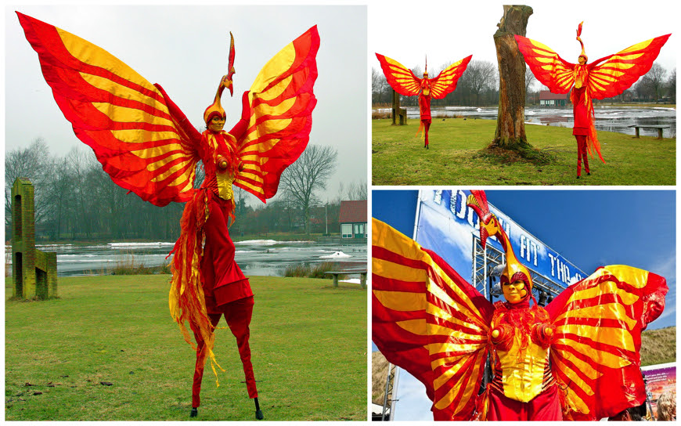
Steltenlopers - voorlopige datum 8 maart
Op een dag is het ei weg. Zal het ei uitgekomen zijn? Die dag komt er een steltenloper op school verkleed als vuurvogel. Het doel is om de kinderen te verwonderen

Slide 13
Opening 2
Steltenlopers - voorlopige datum 8 maart
Op 8 maart komt er een steltenloper bij ons op school verkleed als vuurvogel. Ze doet een dansact en laat een ei achter. Het doel is om de kinderen te verwonderen

Slide 14
De vuurvogel heeft een ei achtergelaten op school. Wat is dat voor eigenaardig ei? Wat zou daaruit kunnen komen? Hoe wordt een ei uitgebroed? Hoe zorgen we dat het ei warm blijft.
Ideeën:
Maak met de bovenbouw kinderen een warmte lamp
Zorg met de onderbouw kinderen voor een warm kussentje
Filosofeer met de kinderen over wat er uit kan komen
Maak met je klas een creatieve opdracht over verschillende vogels en hang dat bij het ei
Bespreken van verschillende vogels; zien er allemaal anders uit. Is het erg als je anders bent dan andere.

Slide 15
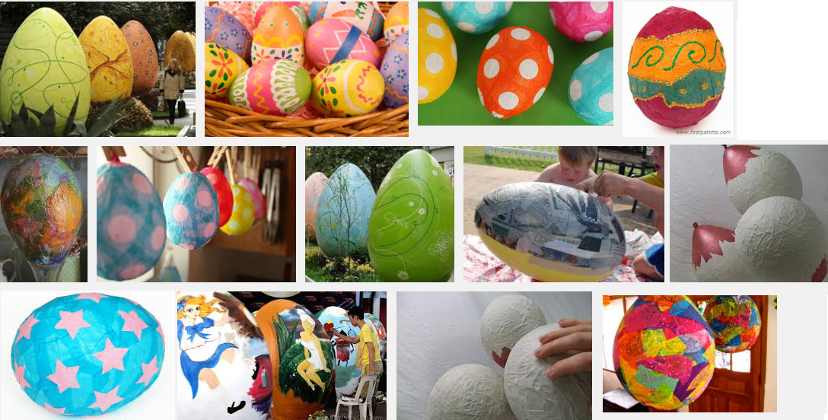
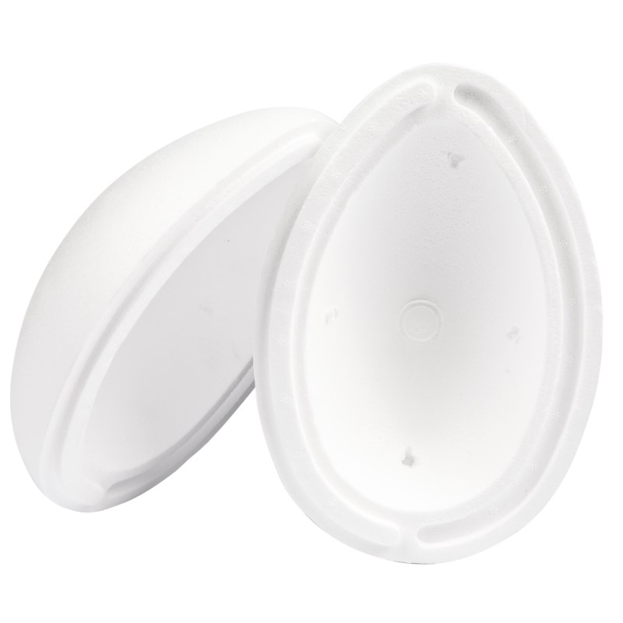
Elke school moet zelf voor een ei zorgen
Ideeën:
Kippengaas met papier mache
Ei van tempex

Slide 16
Cultuur ontmoetingen
Groep 1 en 2: - Oyfo, Esrein
Groep 3 en 4: - In de klas
Groep 5 en 6 - Oyfo
Groep 7 en 8 - Oyfo, Esrein
Jullie krijgen van ons de betreffende data en de daarbij behorende lesbrief nog doorgemaild.

Slide 17
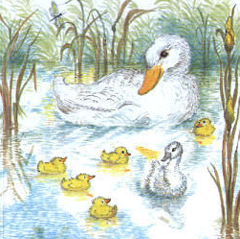
Groep 1-2
Dansvoorstelling ‘Het lelijke eendje’
Voorbereidende les: Alle scholen krijgen het boek het lelijke jonge eendje. De leerkracht zorgt ervoor dat dit boek vooraf wordt voorgelezen.
Lkr leert de kinderen het stilteteken (hand in de lucht), en leren de kinderen vanuit een actieve rol terug te gaan naar een hoepel. Daarnaast maken de kinderen een kroon met hun naam erop.
De dansles vindt plaats in OYFO. In een interactieve dansles wordt het verhaal van het lelijke eendje gedanst.
Verwerkende les wordt er ingegaan op het aspect ‘vreemde eendjes’

Slide 18
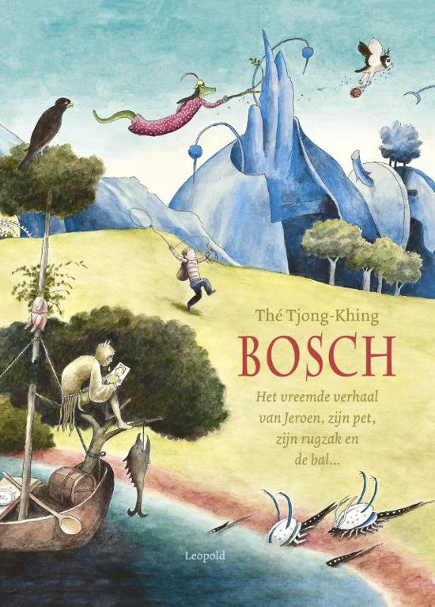
Lesideeën aan de hand van de cultuurontmoeting
Tip: Kunstproject: Jeroen Bosch - Thé Tjong King. Niets is wat het lijkt,
vreemde figuren, fantasiedieren → project op kleuteruniversiteit
Ideeën:
Pesten en plagen
Innerlijke schoonheid, iedereen is anders, eenzaamheid,
buitengesloten worden
Van ei naar eend/vogel
Vastvriezen in het ijs
Bang voor de jager
Veren: verven/schrijven met veren
Werken rondom kleuren en texturen
Vogelnest

Slide 19
Groep 3-4
Muziek ‘Iedere vogel zingt’
In groep 3-4 hebben ze twee cultuur ontmoetingen. De 2 muziekleerkrachten komen beide keren op school. Het zijn twee op zich staande activiteiten.
De eerste cultuurontmoeting gaat over vogelzang, de tweede ontmoeting gaat over emotie en gevoelens met muziek.

Slide 20
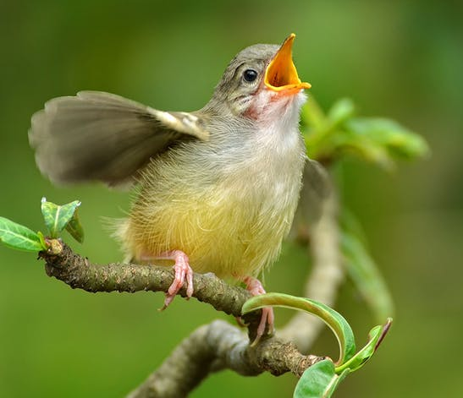
Groep 3-4
Cultuurontmoeting 1
Als je in de lente buiten loopt, komt het zingen van de vogels je aan alle kanten tegemoet. Een fijn geluid, maar wat hoor je precies? En wie hoor je ?
In deze workshop worden de meest voorkomende vogels behandeld en leren de leerlingen luisteren naar de verschillen in hun geluiden en deze ook herkennen. Daarnaast wordt vogelzang verklankt vanuit een grafische partituur.
Met de verwerkende les ga je met de kinderen naar buiten
en luisteren naar de vogels. Welke geluiden herken je?

Slide 21
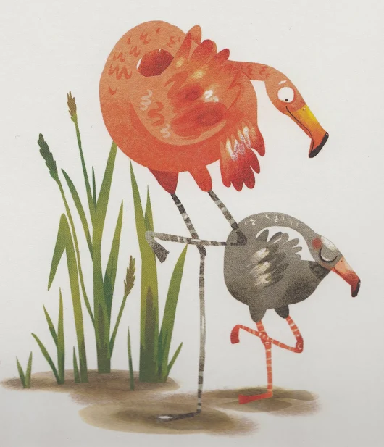
Groep 3-4
Cultuurontmoeting 2
Mingo uit het verhaal uit de voorbereidende les voelt zich de ‘vreemde vogel’ : ziet er nog anders uit dan de anderen, voelt zich daarom lelijk en hij kan ook nog eens nog niet zo goed vliegen en rennen. De emoties die hij voelt - boos, droevig, bang en ook blij - komen aan de hand van muziekfragmenten terug in de muzikale cultuur ontmoeting d.m.v. luisteren-herkennen, uitbeelden, bewegen, verschillende speelmanieren en zingen.
In de verwerkende les ga je met de leerlingen schilderen op muziek. Hiervoor wordt een muziekstuk aangeleverd waar de verschillende emoties goed op te horen zijn.

Slide 22
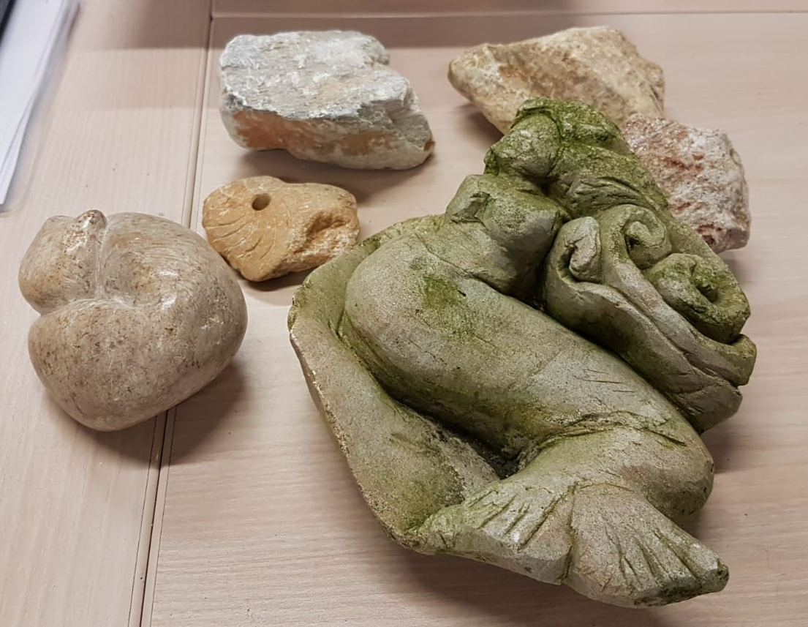
Groep 5-6
Handvaardigheid: werken met speksteen
Voorbereidende les: De leerkracht laat in de voorbereidende les d.m.v. een powerpoint de leerlingen kennismaken met vreemde vogels.
De kinderen gaan aan de slag met speksteen. Speksteen is een hele toegankelijke steen die iedereen heel eenvoudig kan bewerken. De kinderen worden begeleid in het proces van ontwerpen, raspen en vijlen vanuit een ruwe steen.
De kinderen maken een eigen kunstwerk/vorm (een -vreemde- vogel)
Halverwege wordt de ll. gevraagd de ontstane vorm goed te bekijken
en goed na te denken over de voortgang van het vormen.
Tegen het eind van de les worden de vormen voorzichtig geschuurd
en m.b.v.tissues in de olie gezet
Let op! Kinderen worden vies ze moeten dus oude kleding aan.

Slide 23
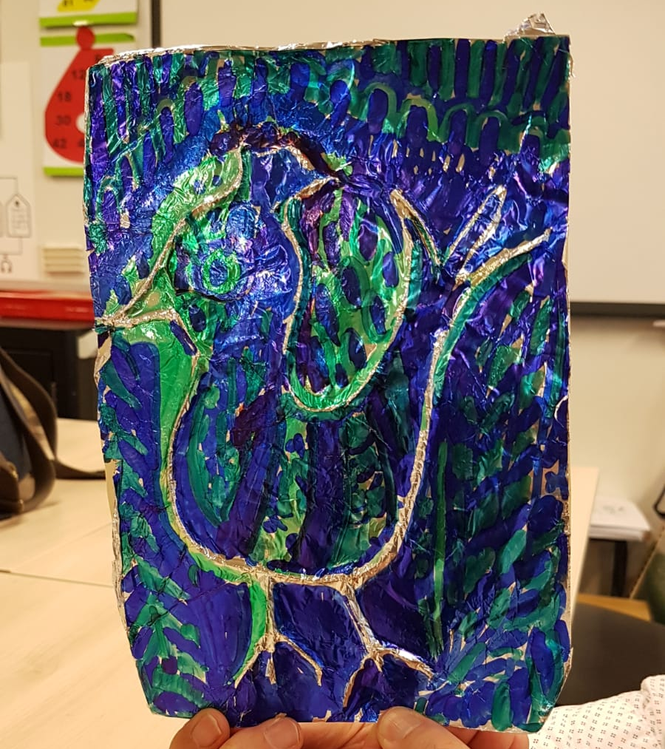
Groep 7-8
Handvaardigheid: Werken met ijzerdraad
Een project waarin ll. van groep 7 en 8, geïnspireerd door het Surrealisme, vanuit een plat ontwerp een ruimtelijke fantasievogel maken.
De voorbereidende les is een handvaardigheidles in de klas. De kinderen leren bij de cultuurontmoeting het al gemaakte eerste platte ontwerp om te zetten naar een ruimtelijk en surrealistisch draadkunstwerk. De les is voor groep 7 en 8 net iets anders.

Slide 24
Je kijkt samen met de leerlingen naar de PowerPoint. De leerkracht legt diverse eigenschappen uit van de vogels die gerelateerd zijn aan het uiterlijk van de vogel: denk aan watervogels, weidevogels, stadsvogels, roofvogels enz.
Op een stuk stevig papier of karton tekent elke leerling een zelfbedachte vogel. Op de potloodlijnen wordt wollen draad gelegd. Het vogelcontour wordt ‘getekend’ met draad. Hierdoor leren de kinderen dat je geen kleine details kan zien als je werkt met draad. Het gehele karton met draadtekening wordt vervolgens bekleed met aluminiumfolie. Deze lijntekening in folie wordt ingekleurd met blauw/groene Permanent markers en voorzien van verschillende patronen.
De lijntekening op karton zal later de achtergrond /het decor vormen voor de vreemde vogels die gemaakt worden tijdens de cultuurontmoeting.
-Leerlingen ontvangen een ijzerdraad dat al op een sokkel is vastgezet. Van het draad wordt een vogel gevouwen/gemodelleerd. Groep 7 gaat de vogel vervolgens bekleden met een nylon kousje en met gesso gewit. Groep 8 bekleed de vogel met gipsverband. Zodra de vogels wat gedroogd zijn wordt de vogel beschilderd.

Slide 25
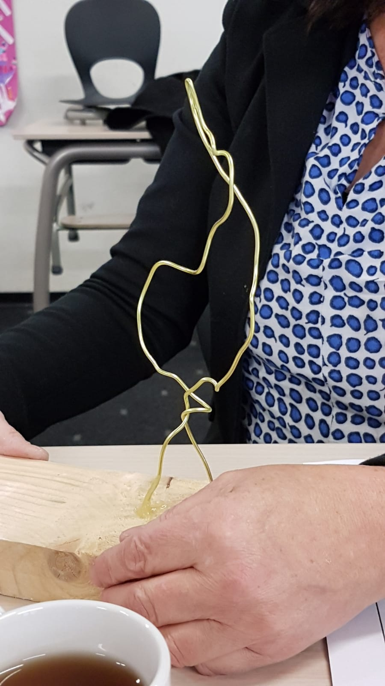
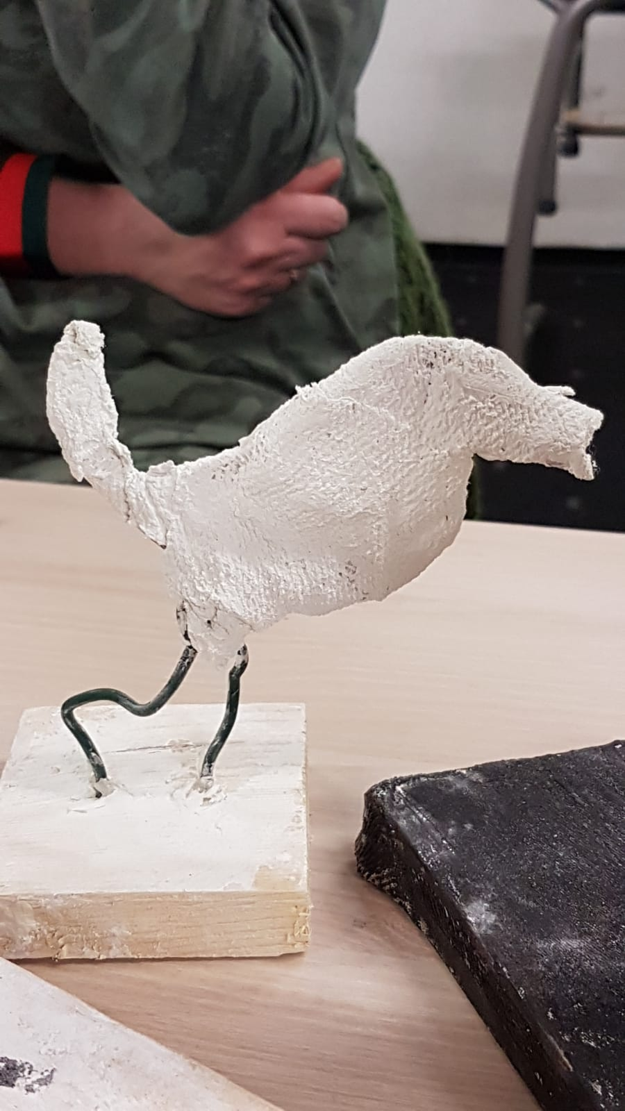
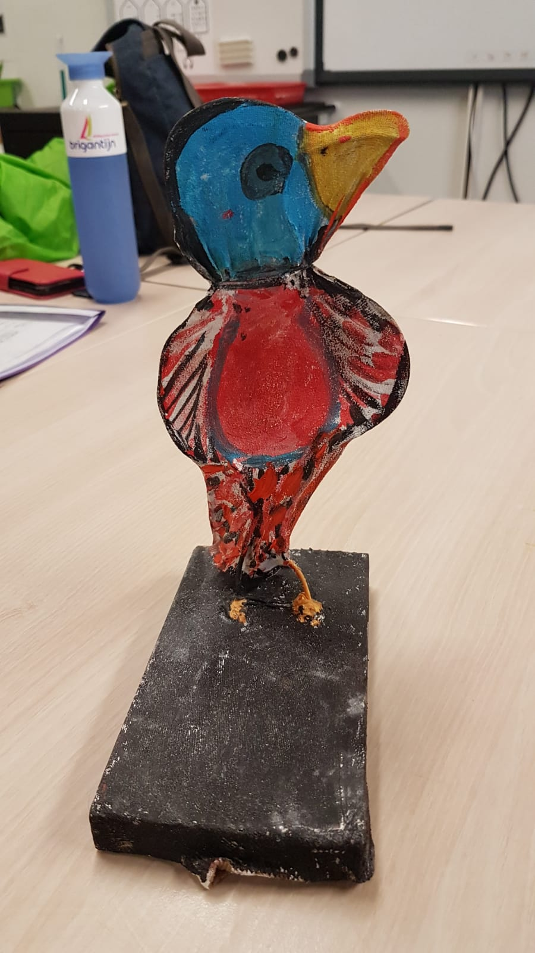

Slide 26
Horizontale leerlijn
Mens en samenleving
Openstaan voor andere
Ruimte
Verschillende bevolkingsgroepen
Ruimte
Verschillende bevolkingsgroepen
Iedereen is anders
Natuur en techniek
Hoe krijg je een ei heel aan de grond als je het vanaf boven naar beneden gooit
Tijd
Geschiedenis van de luchtvaart
Techniek van vliegen
Tijd
Beroemde personen in de geschiedenis die ‘anders’ waren
Tijd
Beroemde personen in de geschiedenis die ‘anders’ waren
Tijd
Evolutie van de mens
Tijd
Evolutie van de mens
Natuur en techniek
Hoe vliegt een vliegtuig
Zwaartekracht
Vreemde vogels
Natuur en techniek
soorten vogels
Natuur en techniek
Uitgestorven diersoorten
Vogels in de natuur
Niets is wat het lijkt
Natuur en techniek
Hoe leven vogels
Ruimte
Overwinteren van vogels

Slide 27
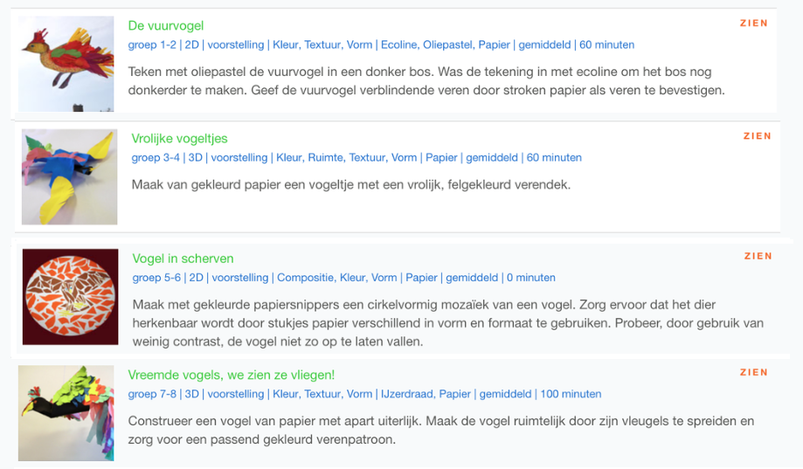
Extra lesideeën https://www.laatmaarleren.nl/
Login: student@saxion.nl Wachtwoord: LMLSEV22
LMLSEV22

Slide 28
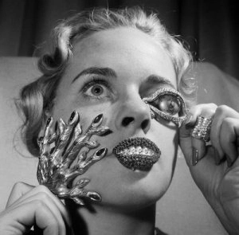
Knutselen met surrealisme
Met het surrealisme kun je eigenlijk alle kanten op. Deze kunstenaars beelden dingen af die buiten de werkelijkheid staan, dus eigenlijk niet kunnen. Hun inspiratie haalden ze uit dromen. Daarin kan alles wat in het echte leven niet kan. Kunstenaars als Salvador Dali waren een van de eersten die ook toegepaste kunst maakten; niet alleen schilderijen, maar ook meubels, kleding, sieraden. Deze toegepaste kunst was ook vervreemdend en anders dan anders.
Voor de meeste kinderen is het geen probleem om iets uit de context
te halen en er iets geks van te maken. Het gaat om de fantasie.
Voor de kinderen die er moeite mee hebben,
kun je voorbeelden van de surrealisten laten zien.

Slide 29

Dit boek wordt voor de school aangeschaft.
Geluk voor kinderen is een speelse zoektocht naar oprecht geluk en een warm nest. Lees samen de tien verhalen over bijzondere vogels, bewonder de kleurrijke illustraties en laat je leiden door de tips, opdrachten en weetjes aan het eind van elk verhaal.

Slide 30
Gedicht vreemde vogel
Ik ben een vreemde vogel. Ik knutsel aan mijn nest.
Ik zit hier heel alleen dat vind ik niet zo best.
Al jaren wacht ik op een aardig vrouwtje.
Dat is een probleem, ben ik een kraai of kauwtje
of misschien een papegaai.
Ik ben een onbekende vogel, al ben ik nog zo fraai.
Ik heb rode veren met knalgele stippen.
Ik lijk niet op eenden en ook niet op kippen.
's Winters vlieg ik naar het warme zuiden
via Den Helder en over IJmuiden.
Heb je ooit in je leven zo'n vogeltje gezien?
Stuur het naar me toe, want heel misschien is het mijn vrouwtje.
Samen kunnen we broeden op een kleurig ei.
Na een paar weken is er weer een vogeltje bij.
Vind jij het groen van populier en beuk
ook zo ontzettend saai, echt helemaal niet leuk?
Met een paar vreemde vogels vrolijk bont gekleurd
worden alle bomen, nee, je hele leven opgefleurd.

Slide 31
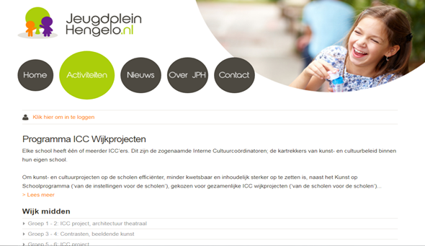
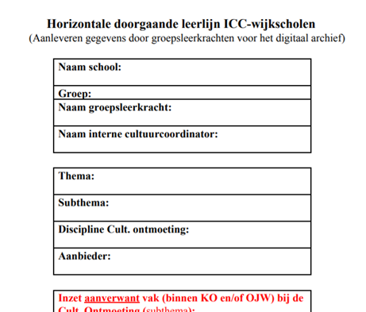
Evalueren
Het wijkproject moet op twee manieren geëvalueerd worden, zodat wij het wijkproject kunnen verantwoorden:
Evaluatie formulier via site Jeugdpleinhengelo.nl
Evaluatieformulier Horizontale doorgaande leerlijn ICC-wijkscholen.
Info komt van de ICC’er !

